Slide 1
事業計画書作成にあたる留意事項 【本スライドは提出前に削除してください】
本事業計画書はpptxデータ及びpdfデータで提出してください。
各スライドには記入にあたる注意点を赤字で記載しております。これらの赤字は削除して提出してください。
各業務において、開業準備に関し特筆すべき内容がある場合は、該当する業務の提案書に記載してください。
提案書は原則非公開といたしますが、本様式の最終頁「事業全体（概要版）」のみは公表を前提として作成してください。※ 「事業全体（概要版）」は評価の対象となりません。
ご提出いただいた事業計画書は本公募の選定支援業務を委託しているPwCアドバイザリー合同会社及び合同会社swanにも提供いたします。
＜本公募に関する問い合わせ＞
仙台市財政局理財部本庁舎整備室
電話：022-214-3170
Eメール：zai003075@city.sendai.jp
※情報、回答の統一的整理のため、原則メールでの問い合わせをお願いします

Slide 2
様式６－ ２ 事業計画書
申請者情報
共同事業体名称 |  | ※単体企業の場合は、本行を削除すること。
代表構成員 |  | ※単体企業の場合は、本行を削除すること。
所在地
商号及び名称
代表者職氏名
連絡担当者 | 所属
 | 氏名
 | 電話
 | FAX
 | E-mail

Slide 3
１．事業コンセプト
事業コンセプト | ※提案する事業コンセプトについて簡潔に記載すること。
事業コンセプトの解説
※コンセプトの背景や事業目的、地域及び市民等へどのような効果を見込んでいるかがわかるように記載すること。 ※２枚以内にまとめること。 ※適宜イメージ図等を使用すること。レイアウトは任意とする。 | ※地域への実装を予定しているデジタル技術を 活用したサービス等について簡潔に記載すること。 【XXXXXサービス】 ○○○○ ○○○○ 【XXXXXシステム】 ○○○○ ○○○○

Slide 4
２．事業計画
(1)一体的利活用促進事業①（仮称）一体的利活用アドバイザリー会議の事務局業務
※新本庁舎や勾当台公園にぎわいの広場及びその周辺道路空間を範囲とする一体的利活用促進に関して、（仮称）アドバイザリー会議の事務局業務について、提案の概要を１枚以内にまとめること。 ※本事業の実施によって、どのように以下の項目の実現に寄与するか具体的に記載すること。 一体的利活用の目指す姿への適合性 （４）エリアの価値向上に寄与する ※適宜イメージ図等を使用すること。レイアウトは任意とする。

Slide 5
２．事業計画
(1)一体的利活用促進事業①（仮称）一体的利活用アドバイザリー会議の事務局業務 【詳細】
※詳細が必要な場合のみ記入すること
※一体的利活用促進事業（（仮称）アドバイザリー会議の事務局業務）の詳細について、補足が必要な場合にその内容を記載すること。 ※一体的利活用の目指す姿への適合性が明確になるよう記載すること。 ※適宜イメージ図等を使用すること。レイアウトは任意とする。

Slide 6
２．事業計画
(1)一体的利活用促進事業②一体的利活用を希望する利用者の相談対応業務
※新本庁舎や勾当台公園にぎわいの広場及びその周辺道路空間を範囲とする一体的利活用促進に関して、一体的利活用を希望する利用者の相談対応業務について、提案の概要を１枚以内にまとめること。 ※本事業の実施によって、どのように以下の項目の実現に寄与するか具体的に記載すること。 一体的利活用の目指す姿への適合性 （１）多彩なチャレンジを育む ※適宜イメージ図等を使用すること。レイアウトは任意とする。

Slide 7
２．事業計画
(1)一体的利活用促進事業②一体的利活用を希望する利用者の相談対応業務 【詳細】
※詳細が必要な場合のみ記入すること
※一体的利活用促進事業（一体的利活用を希望する利用者の相談対応業務）の詳細について、補足が必要な場合にその内容を記載すること。 ※一体的利活用の目指す姿への適合性が明確になるよう記載すること。 ※適宜イメージ図等を使用すること。レイアウトは任意とする。

Slide 8
２．事業計画
(1)一体的利活用促進事業③イベントコーディネート業務
※新本庁舎や勾当台公園にぎわいの広場及びその周辺道路空間を範囲とする一体的利活用促進に関して、イベントコーディネート業務について、提案の概要を１枚以内にまとめること。 ※本事業の実施によって、どのように以下の項目の実現に寄与するか具体的に記載すること。 一体的利活用の目指す姿への適合性 （２）仙台らしさを積み上げる ※適宜イメージ図等を使用すること。レイアウトは任意とする。

Slide 9
２．事業計画
(1)一体的利活用促進事業③イベントコーディネート業務 【詳細】
※詳細が必要な場合のみ記入すること
※一体的利活用促進事業（イベントコーディネート業務）の詳細について、補足が必要な場合にその内容を記載すること。 ※一体的利活用の目指す姿への適合性が明確になるよう記載すること。 ※イベント誘致促進のインセンティブについて提案がある場合は、その内容を記載すること。 ※適宜イメージ図等を使用すること。レイアウトは任意とする。

Slide 10
２．事業計画
(1)一体的利活用促進事業④広報業務
※新本庁舎や勾当台公園にぎわいの広場及びその周辺道路空間を範囲とする一体的利活用促進に関して、広報業務について、提案の概要を１枚以内にまとめること。 ※本事業の実施によって、どのように以下の項目の実現に寄与するか具体的に記載すること。 一体的利活用の目指す姿への適合性 （３）市民の日常を豊かにする ※適宜イメージ図等を使用すること。レイアウトは任意とする。

Slide 11
２．事業計画
(1)一体的利活用促進事業④広報業務【詳細】
※詳細が必要な場合のみ記入すること
※一体的利活用促進事業（広報業務）の詳細について、補足が必要な場合にその内容を記載すること。 ※一体的利活用の目指す姿への適合性が明確になるよう記載すること。 ※適宜イメージ図等を使用すること。レイアウトは任意とする。

Slide 12
２．事業計画
(２)テナント運営事業①新本庁舎第１期エリア
※新本庁舎低層部におけるテナント運営事業について、提案の概要を記載すること。 ・テナント運営事業（１期）については職員の昼食需要等にも対応する飲食店舗・物販店舗を整備すること。そのうち、少なくとも一 か所は、仙台・東北の食材を活用する等、通年で地産地消の推進に資する飲食店舗とすること。 ・地産地消の推進に資する飲食店舗では、本市や東北の自治体等の要望に応じて、店舗における観光パンフレットの配架等、仙台・ 東北の魅力発信についての協力を計画すること。 ・本市や東北の自治体等のＰＲを行う特別フェアを少なくとも年１回以上の開催（複数回の開催が望ましい）を計画すること。 ※本事業の実施によって、どのように以下の項目の実現に寄与するか具体的に記載すること。 新本庁舎低層部の運営に関する基本方針 （２）「市民や来街者の利便に資すること」 ※本事業は第1期（令和９年度～）と第２期（令和1２年度～）と段階的になるが、第1期分を1枚にまとめること。 ※適宜イメージ図等を使用すること。レイアウトは任意とする。

Slide 13
２．事業計画
(２)テナント運営事業②新本庁舎第２期エリア
※新本庁舎低層部におけるテナント運営事業について、提案の概要を記載すること。 なお、テナント運営事業（２期）は、低層部機能の充実や来街者の利便性に資するものであれば、飲食・物販機能に限らない。 ※本事業の実施によって、どのように以下の項目の実現に寄与するか具体的に記載すること。 新本庁舎低層部の運営に関する基本方針 （２）「市民や来街者の利便に資すること」 ※本事業は第1期（令和９年度～）と第２期（令和12年度～）と段階的になるが、第2期分を1枚にまとめること。 ※適宜イメージ図等を使用すること。レイアウトは任意とする。

Slide 14
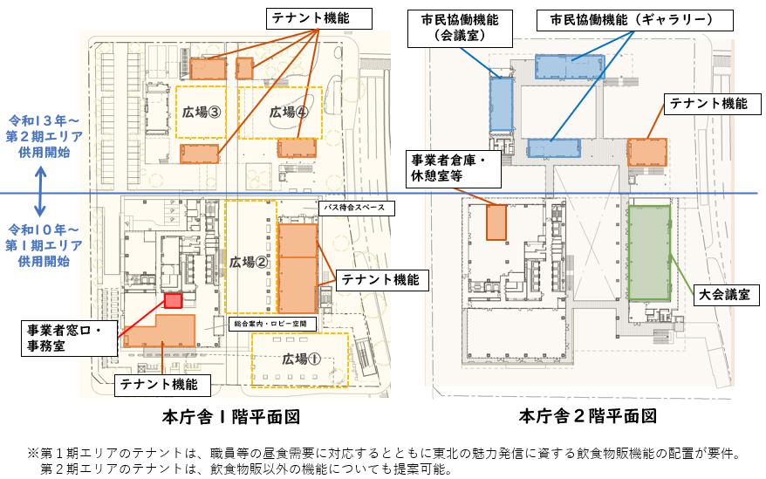
２．事業計画
(２)テナント運営事業③施設・機能配置計画
※新本庁舎低層部の飲食・物販機能について、現時点の配置想定を示すこと。
⑤
⑥
③
④
⑦
②-2
②-1
①
①想定機能記入 | ②-1例）フードコート | ②-2例）コンビニ | ③例）カフェ＆バー
④例）・・・・ | ⑤例）・・・・ | ⑥例）・・・・ | ⑦例）・・・・

Slide 15
２．事業計画
(２)テナント運営事業④本庁舎第１期、第２期【詳細】
※詳細が必要な場合のみ記入すること
※テナント事業詳細について、補足が必要な場合にその内容を記載すること。 ※新本庁舎低層部の運営に関する基本方針への適合性が明確になるよう記載すること。 ※各店舗の配置機能や配置理由についても記載する。 ※適宜イメージ図等を使用すること。レイアウトは任意とする。

Slide 16
２．事業計画
(３)本庁舎敷地内広場、大会議室運営事業
※新本庁舎低層部における大会議室及び本庁舎敷地内広場運営事業について、提案の概要を1枚にまとめること。 ※本事業の実施によって、どのように以下の項目の実現に寄与するか具体的に記載すること。 新本庁舎低層部の運営に関する基本方針 （１）「多様な主体が交わり新たな価値と賑わいを育むこと」 ※想定される利用シーンを例示するなど、利活用のイメージが伝わるものとなるよう留意すること。 ※適宜イメージ図等を使用すること。レイアウトは任意とする。

Slide 17
２．事業計画
(３)本庁舎敷地内広場、大会議室運営事業【詳細】
※詳細が必要な場合のみ記入すること
※大会議室、敷地内広場運営事業について詳細を記載すること。 ※新本庁舎低層部の運営に関する基本方針への適合性が明確になるよう記載すること。 ※適宜イメージ図等を使用すること。レイアウトは任意とする。

Slide 18
２．事業計画
(４)市民協働機能運営事業
※新本庁舎低層部における市民協働機能運営事業について、提案の概要を1枚にまとめること。 ※本事業の実施によって、どのように以下の項目の実現に寄与するか具体的に記載すること。 新本庁舎低層部の運営に関する基本方針 （１）「多様な主体が交わり新たな価値と賑わいを育むこと」 ※いわゆる貸館業務について、利用率向上に向けた工夫を表現すること。 ※開催を想定するワークショップ等の市民向けイベントについて、その頻度や内容が伝わるような記載とすること。 ※適宜イメージ図等を使用すること。レイアウトは任意とする。

Slide 19
２．事業計画
(４)市民協働機能運営事業【詳細】
※詳細が必要な場合のみ記入すること
※市民協働機能運営事業について詳細を記載すること。 ※新本庁舎低層部の運営に関する基本方針への適合性が明確になるよう記載すること。 ※適宜イメージ図等を使用すること。レイアウトは任意とする。

Slide 20
２．事業計画
(５)地域の魅力発信に関する方針
※事業全体を通じ、どのように地域の魅力を発信するのかについて、1枚にまとめること。 ※どのように以下の項目の実現に寄与するか具体的に記載すること。 新本庁舎低層部の運営に関する基本方針 （３）「仙台らしさを大切にしながら地域の魅力を発信すること」 ※例えば自主事業の実施による収益性の向上や、既存事業と連携した情報発信等、直接的に本公募の対象と なっていない内容についても記載可とする。 ※適宜イメージ図等を使用すること。レイアウトは任意とする。

Slide 21
２．事業計画
(５)地域の魅力発信に関する方針【詳細】
※詳細が必要な場合のみ記入すること
※地域の魅力発信に関する詳細について記載すること。 ※新本庁舎低層部の運営に関する基本方針への適合性が明確になるよう記載すること。 ※適宜イメージ図等を使用すること。レイアウトは任意とする。

Slide 22
２．事業計画
(６)収益性の確保に関する方針
※事業全体を通じ、どのように収益性を確保するのかについて、1枚にまとめること。 特に、収支計画の確実性が伝わるように留意すること。 ※例えば自主事業の実施による収益性の向上や、既存事業と連携した情報発信等、直接的に本公募の対象と なっていない内容についても記載可とする。 ※適宜イメージ図等を使用すること。レイアウトは任意とする。

Slide 23
２．事業計画
(６)収益性の確保に関する方針【詳細】
※詳細が必要な場合のみ記入すること
※収益性の確保に関する詳細について記載すること。 ※適宜イメージ図等を使用すること。レイアウトは任意とする。

Slide 24
３．応募者の運営体制
※応募者の運営体制について、以下の点に留意して記載すること。
・各事業における責任者や担当者、関係する部署等の役割や応募者内の体制の充実度が分かるよう記載すること。
・共同企業体による応募の場合は全体像が分かるよう記載すること。
・各者の参画度合いや新本庁舎への訪問頻度等もあわせて記載すること。
・市内の企業や団体が参画する場合はそのことが分かるように記載すること。
※レイアウトは任意とする。

Slide 25
４．リスク対応
※テナント部分の空室や賃料滞納への備え、災害対応等、想定し得るリスクへの対応方針を記載すること。
※レイアウトは任意とする。

Slide 26
５．事業スケジュール
※開業準備～第１期供用開始～第２期供用開始までの事業スケジュールの大枠について記載すること。
※レイアウトは任意とする。

Slide 27
６．事業者が市に納付する賃料の算定根拠
※テナント機能、敷地内広場、大会議室のそれぞれについて、市に納付する賃料の算定根拠（考え方）を記載。
※レイアウトは任意とする。

Slide 28
７．提案事業全体説明（概要版）
※当該資料は公表を前提とした資料として作成すること。
※A３版用紙１～２枚で、イラストや図等を用いて事業全体の概要が理解できるよう作成すること。
概要版を2枚作成する場合は、スライドを追加して作成。
※本用紙は、本公募の提案事業における審査の対象としない。
※レイアウトは任意とする。

